Slide 1

2
Kontrola doraźna prawidłowości znakowania mięsa czerwonego
25

Slide 2



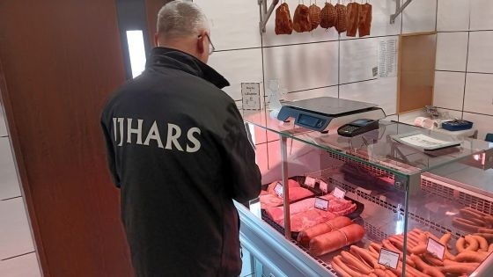
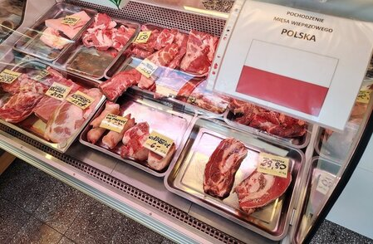
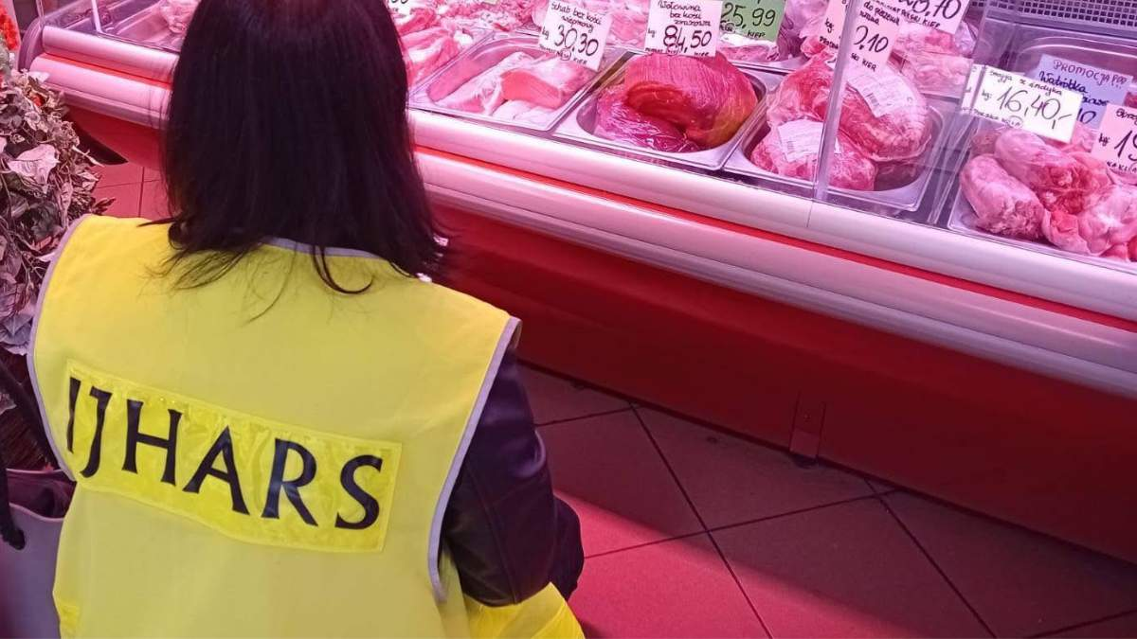
Ogólne informacje o kontrolach
Zasięg
Cel
Miejsce
Czas
Sprawdzenie prawidłowości znakowania mięsa czerwonego, w tym krajem pochodzenia
Sprzedaż detaliczna
Produkty oferowane
w opakowaniu
i bez opakowania
3 luty – 14 czerwca 2025 r.

Slide 3
Odsetek nieprawidłowości w zależności od rodzaju podmiotu

Slide 4
Najczęściej stwierdzone nieprawidłowości
493 partie
Brak podania w miejscu sprzedaży informacji o miejscu chowu i miejscu uboju wraz z grafiką przedstawiającą flagę państwa pochodzenia.
Umieszczenie w miejscu sprzedaży informacji niezgodnej ze stanem faktycznym: „miejsce chowu Polska", podczas gdy miejscem chowu
była/ były:
Hiszpania (16 partii),
Niemcy (16 partii),
Dania (3 partie),
Belgia (3 partie),
Holandia (2 partie),
Wielka Brytania (2 partie),
Węgry (1 partia).
43 partii
Użycie niewłaściwego określenia dotyczącego miejsca, w którym odbywał się chów oraz ubój, tj.: podano „KRAJ POCHODZENIE POLSKA” zamiast „Miejsce chowu: Polska”; „Miejsce uboju: Polska” lub „Pochodzenie: Polska”.
33 partie

Slide 5


Działania monitoringowe
7 kwietnia -14 czerwca 2025 r.
Czas
Działania te miały charakter rozpoznawczy, edukacyjny i opierały się na informowaniu sprzedającego o wymaganiach dotyczących prawidłowego znakowania.
521
W każdym podmiocie poinformowano kierownika sklepu i sprzedających o wymaganiach dotyczących prawidłowego znakowania świeżego mięsa czerwonego.
Podmiotów

